Slide 1
클라우드 프로그래밍
5. 폼 만들기
2022년 1학기
컴퓨터과학과 한종대

Slide 2
오늘의 목표
포스트 작성하기 위한 폼 만들기
Post 메소드 활용

Slide 3
시작하기 전에
실습환경 재구성
Venv 기억나시나요
Pycharm+cmder띄우고 필요하다면 자신의 프로젝트 clone(지난 장 참조)

Slide 4
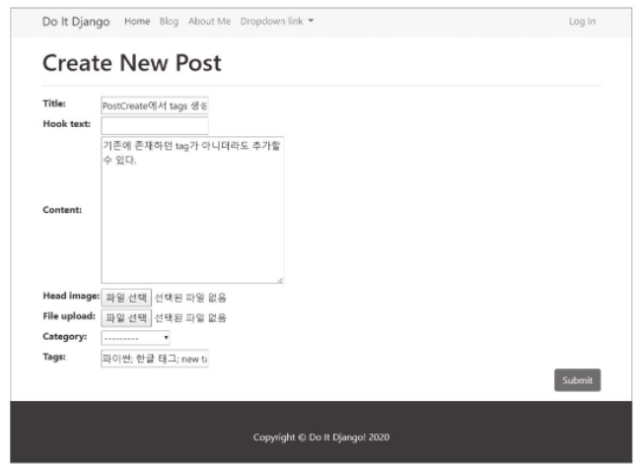
입력 폼 만들기
뷰에서 사용자의 입력을 받아들이기 위한 컴포넌트 : 폼(form)

Slide 5
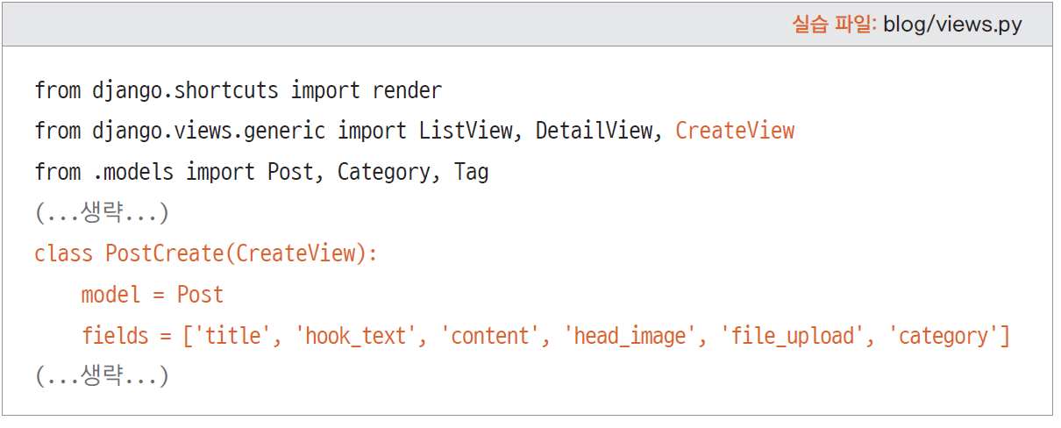
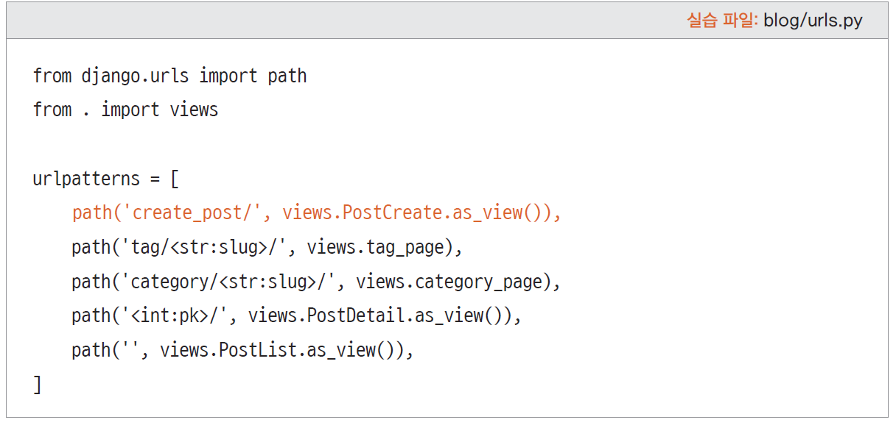
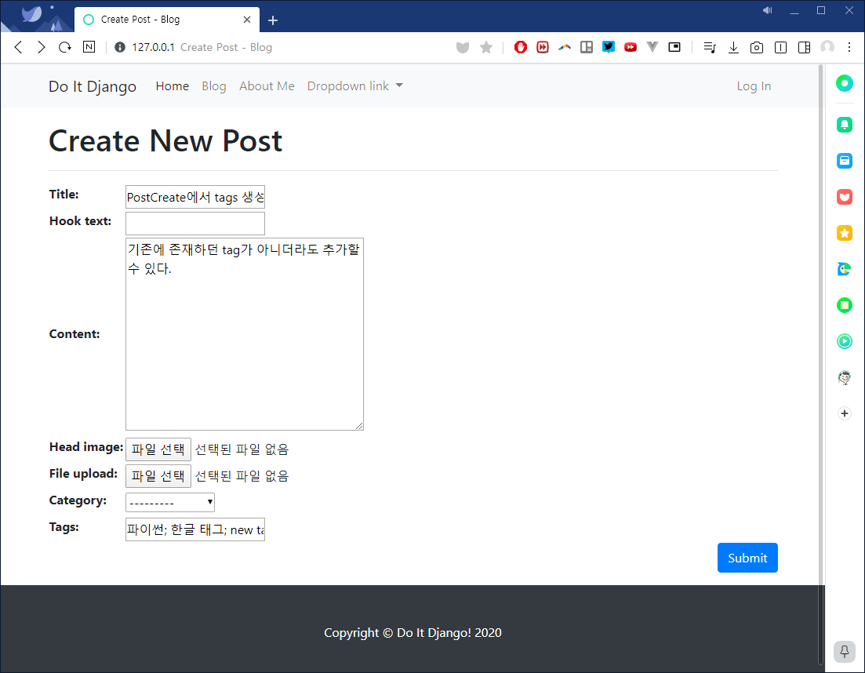
CreateView
새로운 레코드를 생성하기 위한 form을 자동 생성함 - CBV로 생성

Slide 6
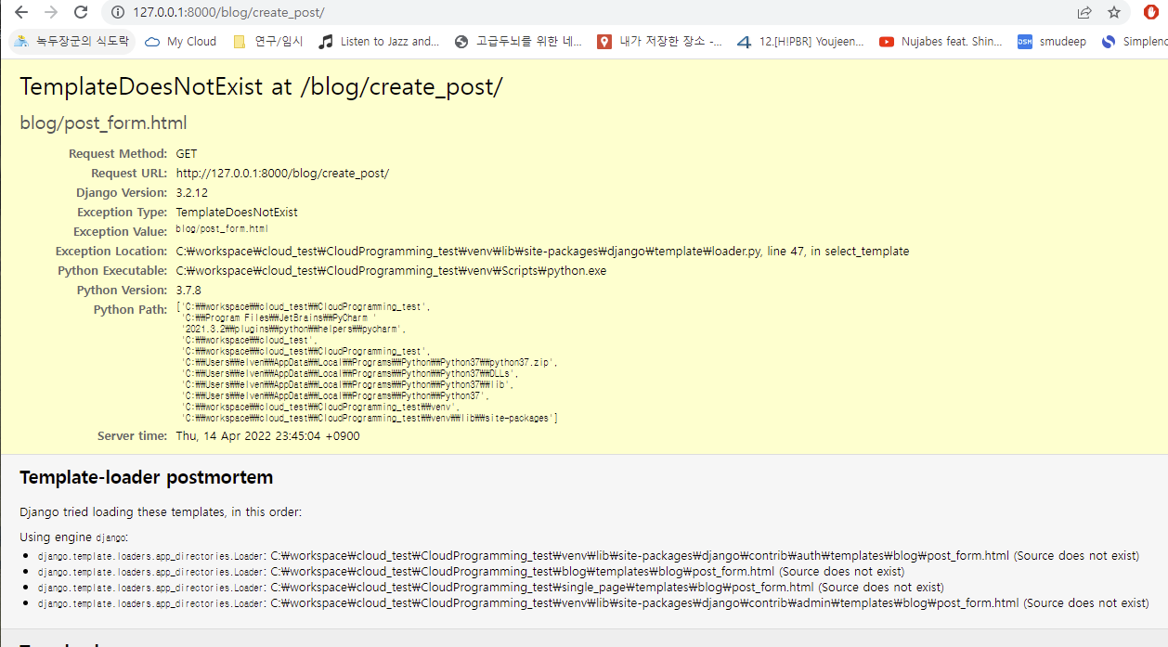
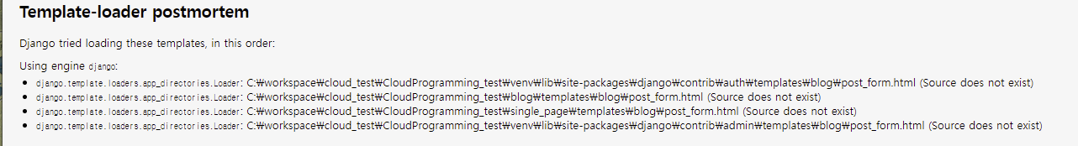
Template 설정하기
PostDetail.asView()에 의해 post_detail.html 템플릿이 사용되었듯 우리 PostCreate.asView()의 템플릿은?
Post_form.html
이걸 어떻게 외워요?
모르겠으면 템플릿 없이 실행해보자

Slide 7
Post_form 만들기
기본은 동일
Base.html 확장
Block main_area만 구현
{% extends 'blog/base.html' %} {% block title %} Create post - blog {% endblock %} {% block main_area %} <h1> Create New Post</h1> <hr/> <form method="post" enctype ="multipart/form-data">{% csrf_token %} <table> {{ form }} </table> <button type="submit" class="btn btn-primary float-right">Submit</button> </form> {% endblock %}

Slide 8
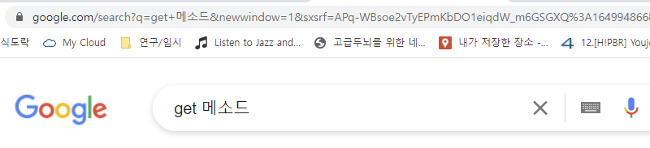
Method = "POST"
사용자가 서버로 정보를 전달하기 위한 http method
우리가 URL을 통해 정보를 전달하는 방식은 get
주소창을 통해 정보를 노출하지 않고 + 길이의 제한 없이 + 텍스트 뿐 아니라 다양한 parameter를 전달하기 위해서는 POST사용

Slide 9
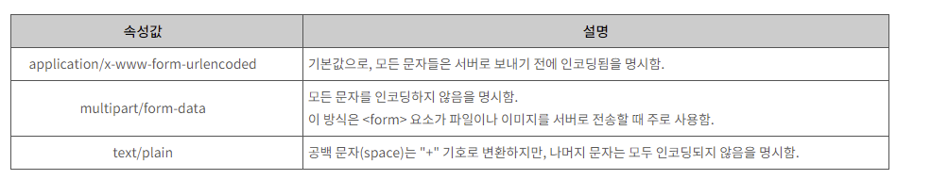
enctype ="multipart/form-data"
폼을 통해 전달할 내용의 타입을 지정
파일이나 이미지를 포함한 내용이 전달될 것이니 인코딩하지 마라
우리는 head_image를 전달할 것이니까

Slide 10
{% csrf_token %}
Crosssite Script Request Forgery 공격에 대한 대비
내가 보내는 이 요청은 우리 사이트 이용 과정에서 보내는 게 맞으니 믿어라
Form을 통해 정보를 보낼때는 꼭 사용한다고 이해하면 편리

Slide 11
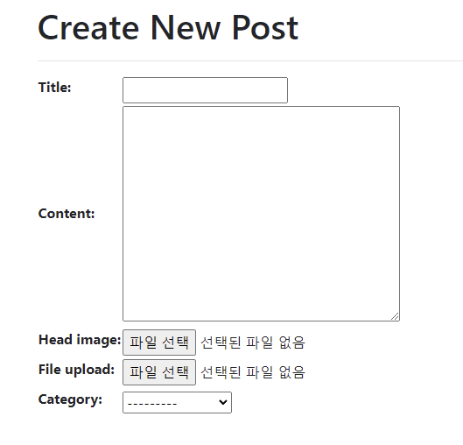

{{ form }}
CBV에서 지정한 필드에 대한 폼 자동생성

Slide 12
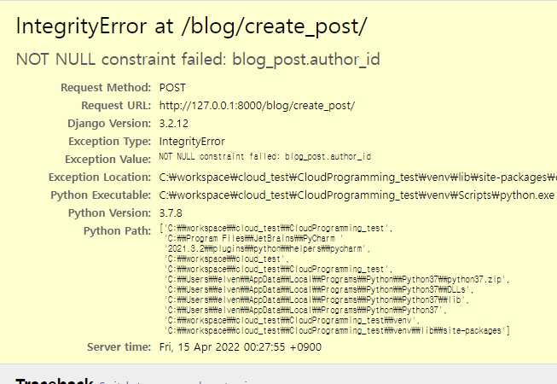
로그인 기능 추가
현재 PostCreate에는 작성자를 입력받고 있지 않음
로그인 한 상태에서 작성시 현재 사용자로 작성자를 등록하도록 해야 함
로그인 되어 있지 않다면 로그인하도록 강제
로그인 되어 있지 않은 상태에서 글쓰기(현재)

Slide 13
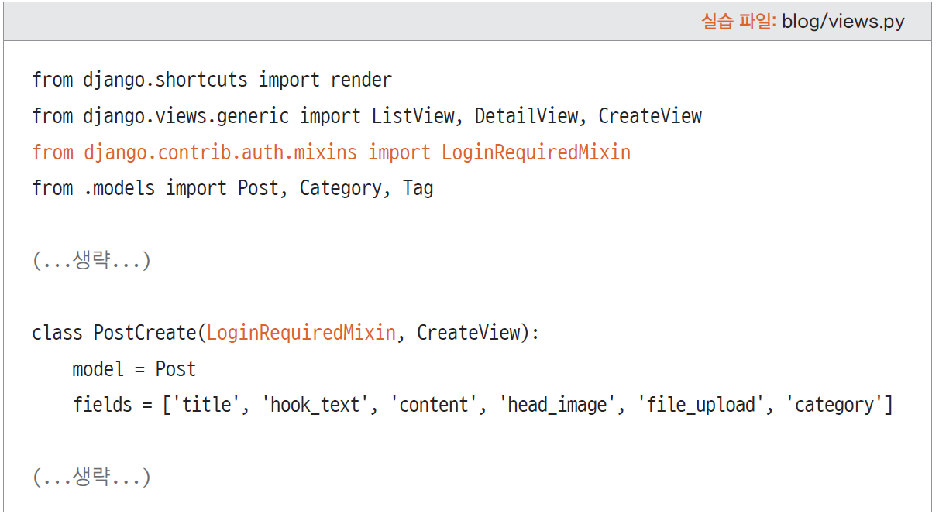
LoginRequiredMixin
로그인한 방문자만 접근 가능하도록 하기 – Django 기본 클래스
PostCreate 생성시 상속시켜주는 것으로 끝

Slide 14
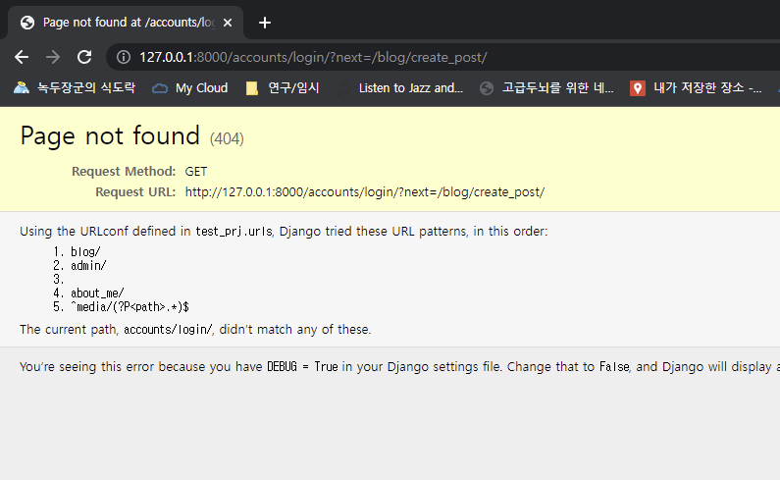
로그아웃 상태에서 글쓰기 차단
LoginRequiredMixin이 알아서 수행
다른 View도 해당 클래스만 상속시키는 것으로 해결
자동으로 accounts/login/?next=/blog/create_post주소로 리다이렉션됨

Slide 15
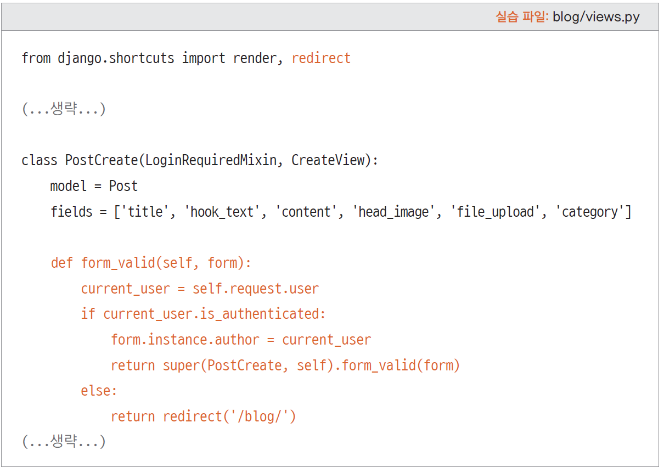
form_valid() 함수
CreateView에서 생성된 form이 제대로 입력되었는지 확인하는 함수
CreateView의 form_valid 함수를 활용하여 기능을 추가할 수 있음
로그인 한 사용자만 PostCreate에 접근할 수 있으므로, 작성자(author)는 자동으로 입력되도록 수정
Self.request.user = http request의 user 필드
is_authenticated : 인증 확인
Form.instance.author : 현재 폼의 정보(Post)의 author필드에 접근

Slide 16
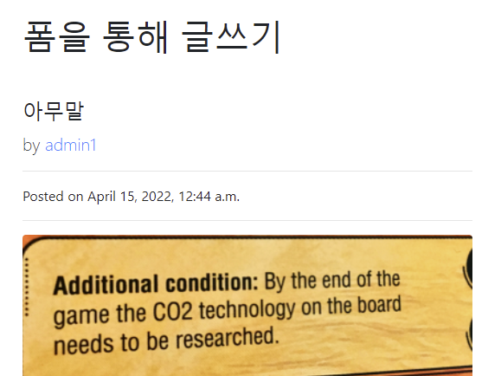
로그인된 사용자로 author가 설정 확인

Slide 17
인증 모델 만들기
내가 누구인가 = Authentication
내 권한은 어디까지인가 = Authorization
현재 Authentication은 되어 있지만 Authorization은 되어 있지 않음
일반 사용자는 글쓰기를 막고 Staff만 글을 쓸 수 있도록 하고 싶다면

Slide 18
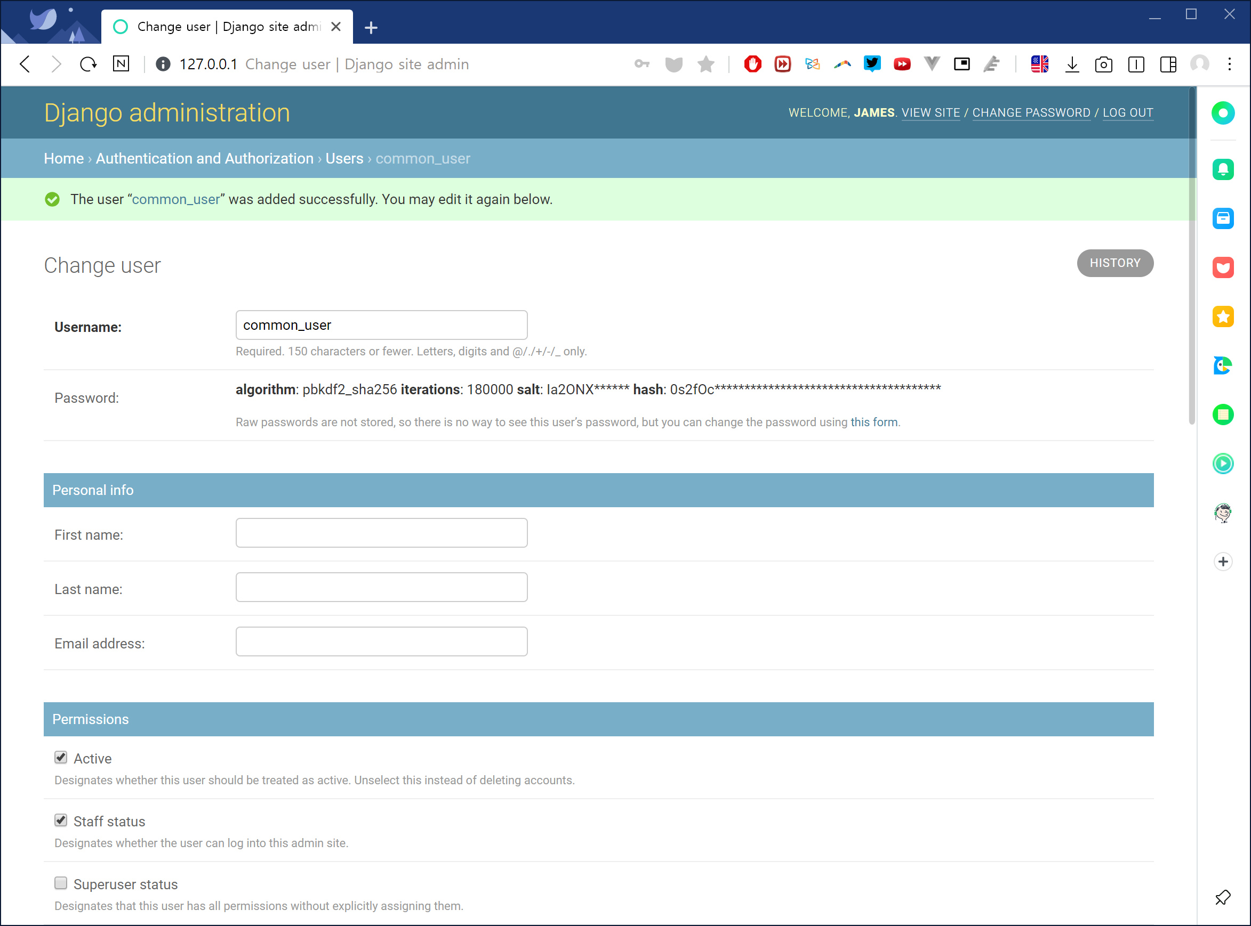
장고의 User 스태프 권한 부여하기
Admin 페이지에서 특정 User에게 staff 권한을 부여할 수 있음
Admin 페이지에서 원하는 사용자 선택 후, Permission에서 Staff status 선택

Slide 19
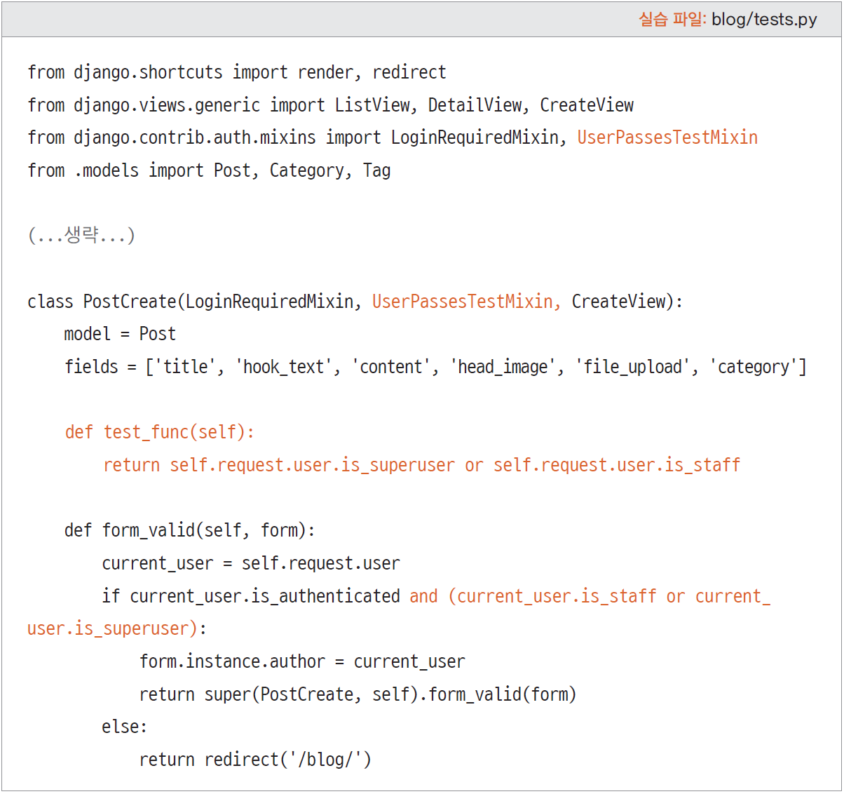
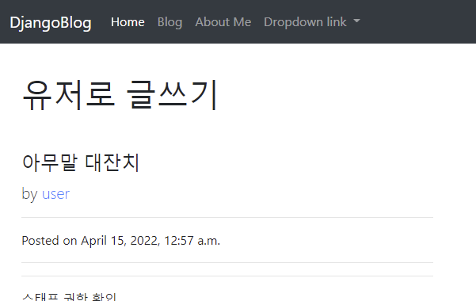
UserPassesTestMixin
특정 사용자만 접근을 허용하기
현재는 CreateView에 모든 방문자가 접근 가능
Staff 혹은 admin 권한을 가진 방문자만 접근 가능하도록 수정
UserPassesTestMixin에서 확인할 조건
최고권한(super user) 혹은 스태프(staff) 인 경우

Slide 20
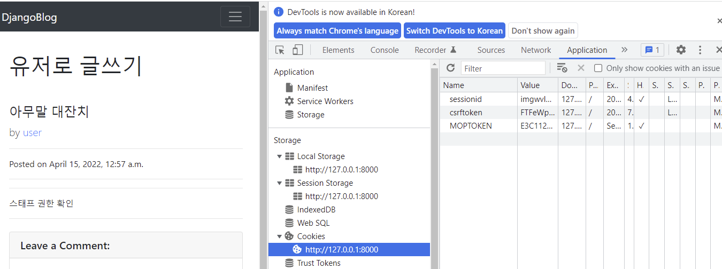
뷰에서도 로그인 정보를 확인하기
세션session/쿠키cookie라는 형태를 통해 사용자 로그인 여부가 클라이언트에 전달됨

Slide 21
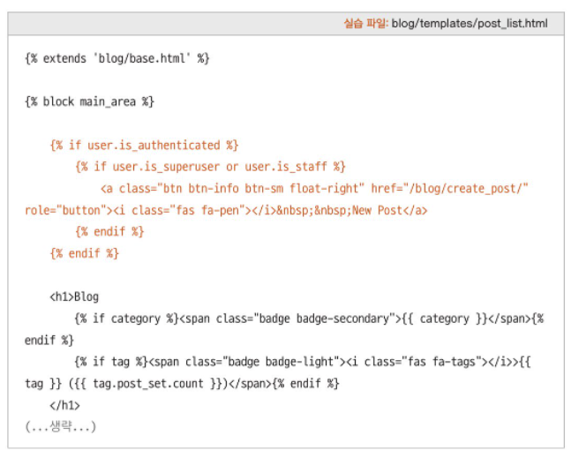
로그인 했을 때만 post 버튼 나타내기
User를 넘겨준 적이 없지만 request를 타고 넘어감
https://docs.djangoproject.com/en/4.0/ref/request-response/

Slide 22
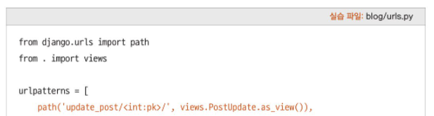
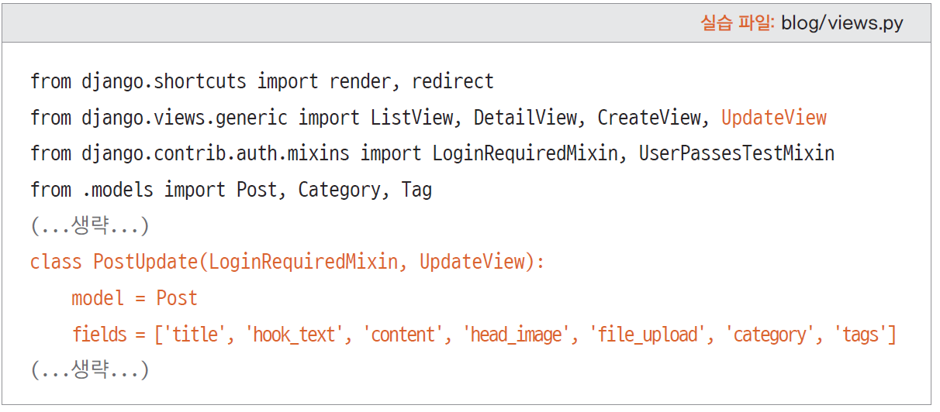
UpdateView
이미 존재하는 레코드를 수정하는 페이지를 만들 때 사용
CreateView와 크게 다르지 않음
CRUD에서 C와 U는 대부분 유사 – 업데이트 가능하게 할 필드만 정하면 됨

Slide 23
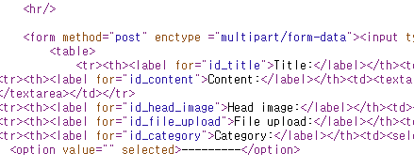
Form_valid 체크는?
Create에서는 권한을 가진 로그인 사용자는 누구나 글을 쓸 수 있도록 했지만 (author필드를 채우도록)
Update에서는 author필드는 이미 차 있으므로 다른 방식으로 접근해야 함
PostUpdate 또는 PostCreate에 접근하는 의도가:
새로운 글을 작성하거나 수정하는 뷰를 보고 싶다 : GET 메소드로 해당 주소에 접근
해당 뷰에서 글을 작성하거나 수정하여 서버에 반영하고 싶다 : POST 메소드로 해당 주소에 접근
현재 PostCreate는 이 작업을 '알아서' 하고 있음

Slide 24
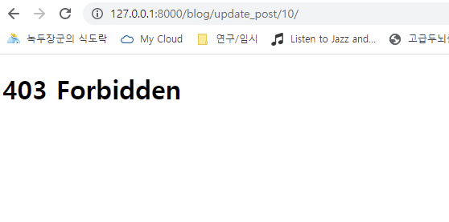
Dispatch() 메소드
사용자의 요청을 분석해서 처리하는 메소드
이곳에서 GET/POST 구분 등을 할 수 있음 (request.method)
우리 목표는 권한 없는 사용자(author와 일치하지 않는 사용자)가 get 또는 post를 통해 PostUpdate에 접근하는 것을 차단하는 것
def dispatch(self, request, *args, **kwargs): if request.user.is_authenticated and request.user == self.get_object().author: return super(PostUpdate, self).dispatch(request,*args, **kwargs) else: raise PermissionDenied

Slide 25
http status code
웹서버와 클라이언트 사이에 정해진 에러 코드(https://developer.mozilla.org/en-US/docs/Web/HTTP/Status)
200 OK, 403 Forbidden, 404 Not found, 500 Internal server error등이 유용

Slide 26
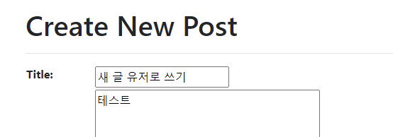
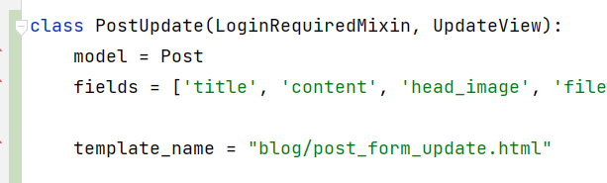
수정 템플릿은?
C와 U는 유사하기 때문에 post_form.html을 그대로 사용하게 되어 있음
1. post_form에 현재 뷰 클래스에 따라 제목이 달라지게 만드는 코드를 넣는다
2. 별개의 템플릿을 넣고 이름을 강제로 할당한다

Slide 27
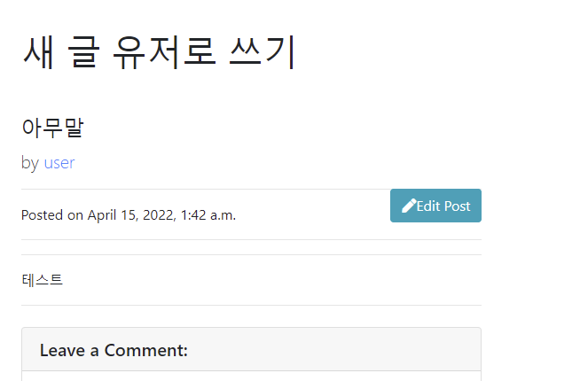
Post_detail에 edit버튼 추가하기
Post_list에 글쓰기 버튼 추가하기와 유사

Slide 28
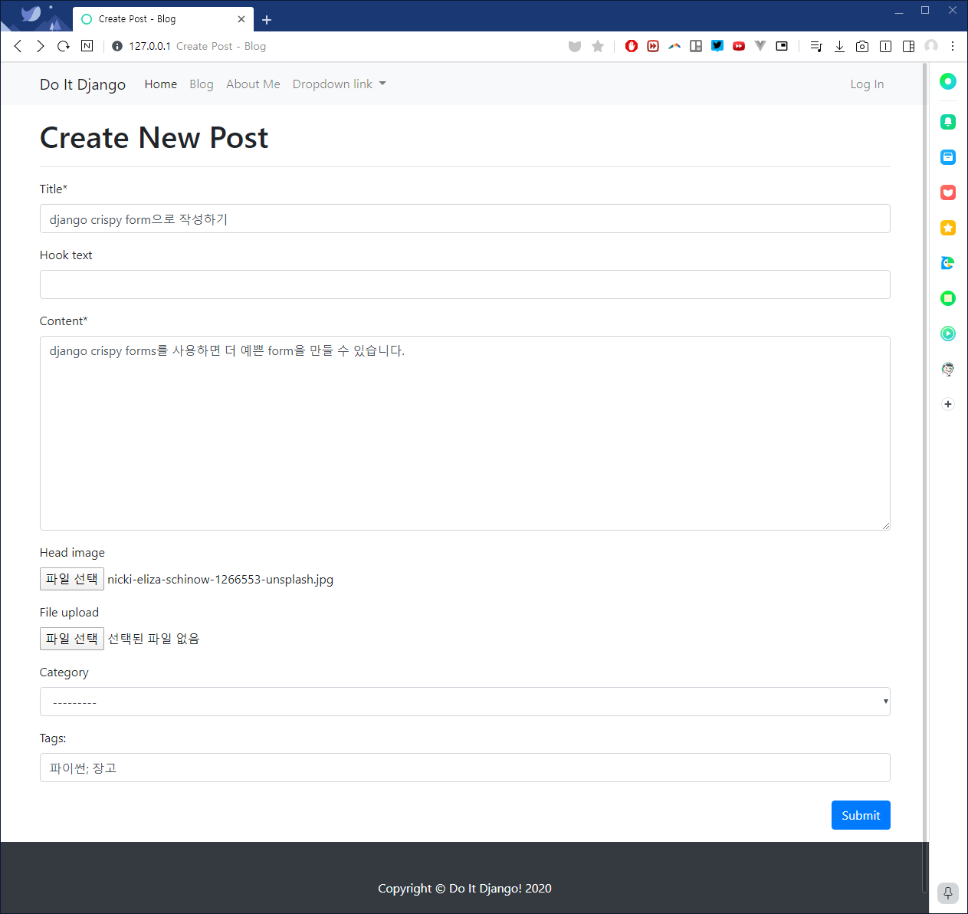
django-crispy-forms
BEFORE
AFTER
Django-crispy-forms로 부트스트랩이 적용된 모습

Slide 29
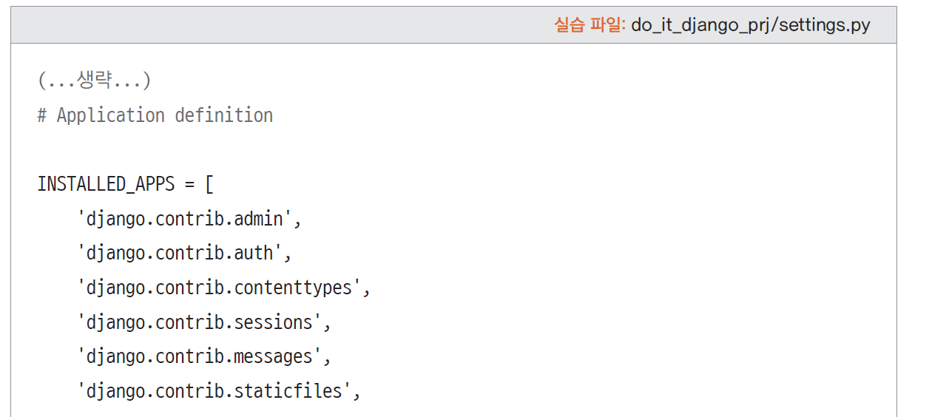
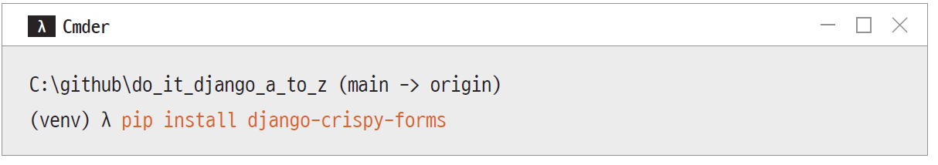
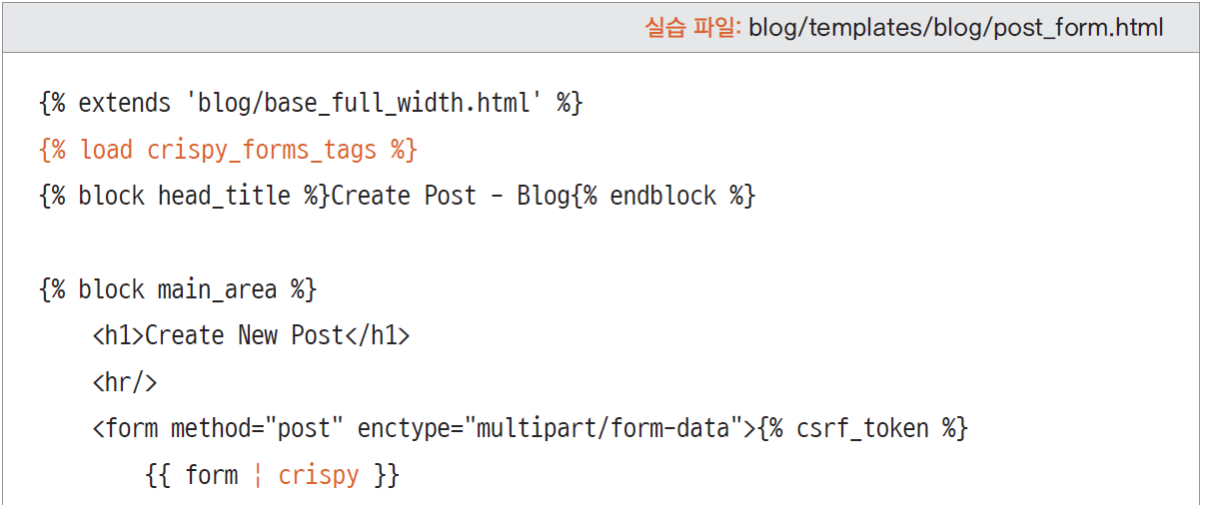
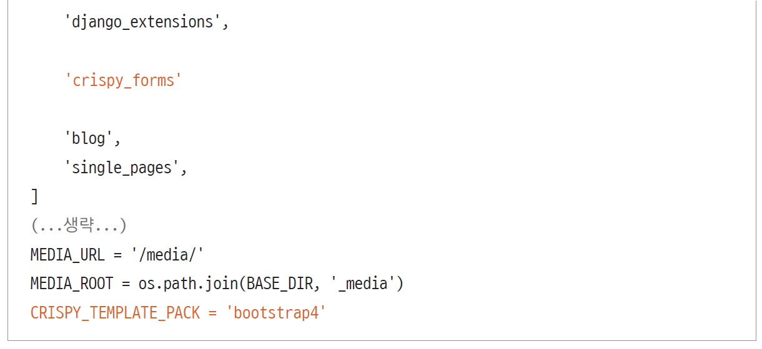
django-crispy-forms
pip install 외부라이브러리명
settings.py에 설치한 라이브러리 등록
필요한 라이브러리를 다운받아 설치
템플릿 파일 수정
Crispy_template_pack을 Bootstrap4 스타일로 적용하겠다고 명시

Slide 30
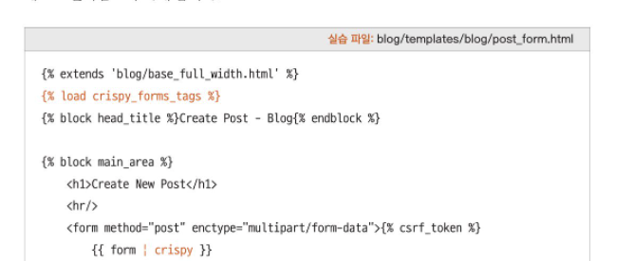
django-crispy-forms 적용하기

Slide 31
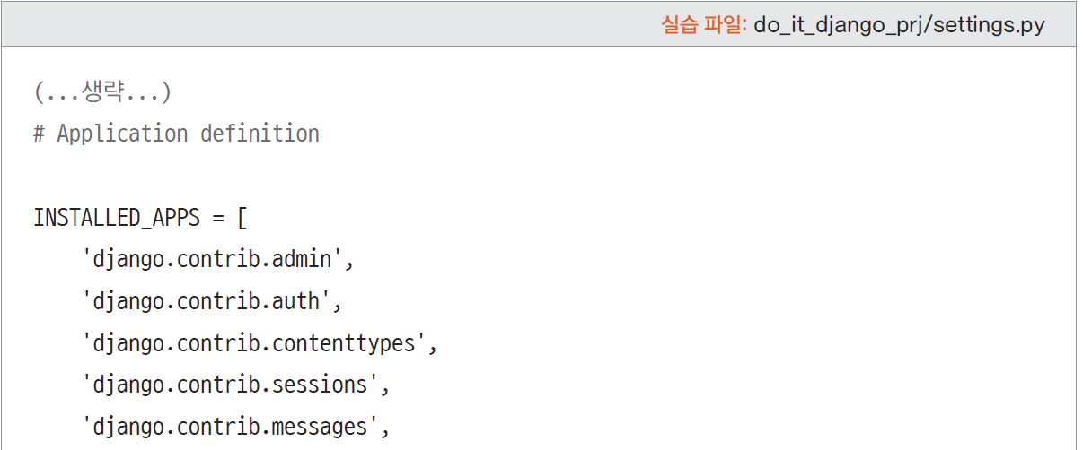
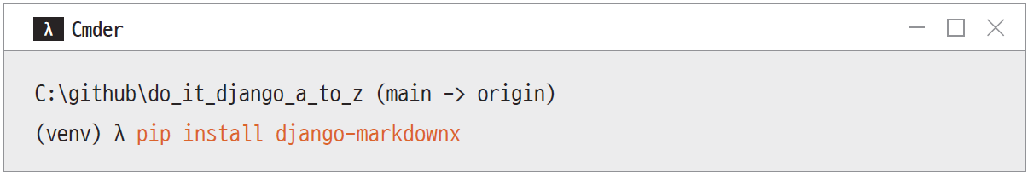
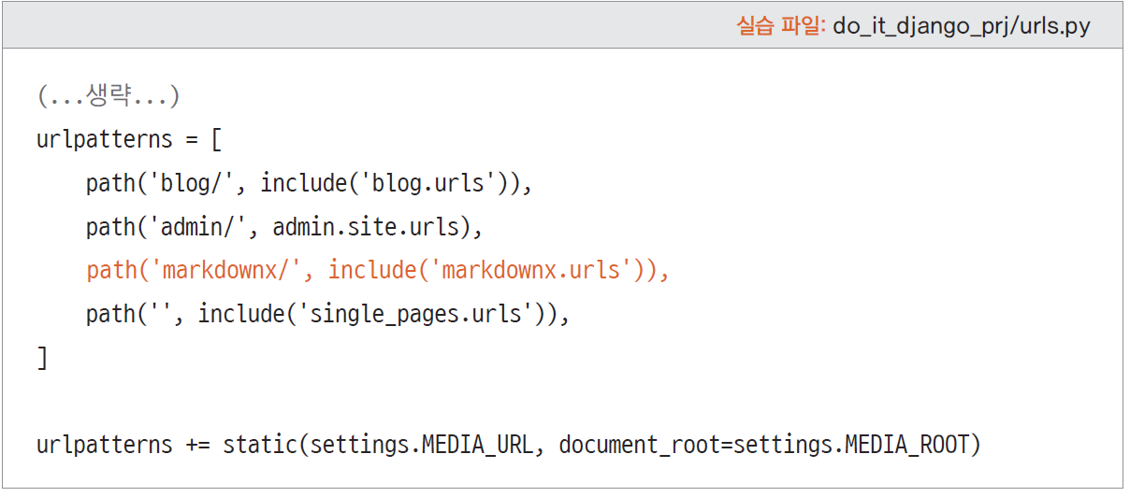
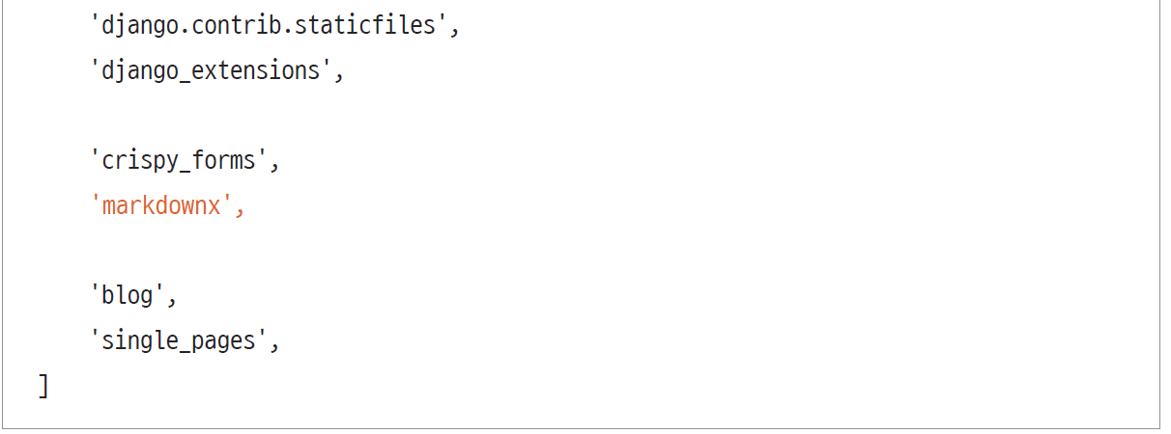
django-markdownx
pip install 외부라이브러리명
settings.py에 설치한 라이브러리 등록
필요한 라이브러리를 다운받아 설치
urls.py 파일 수정

Slide 32
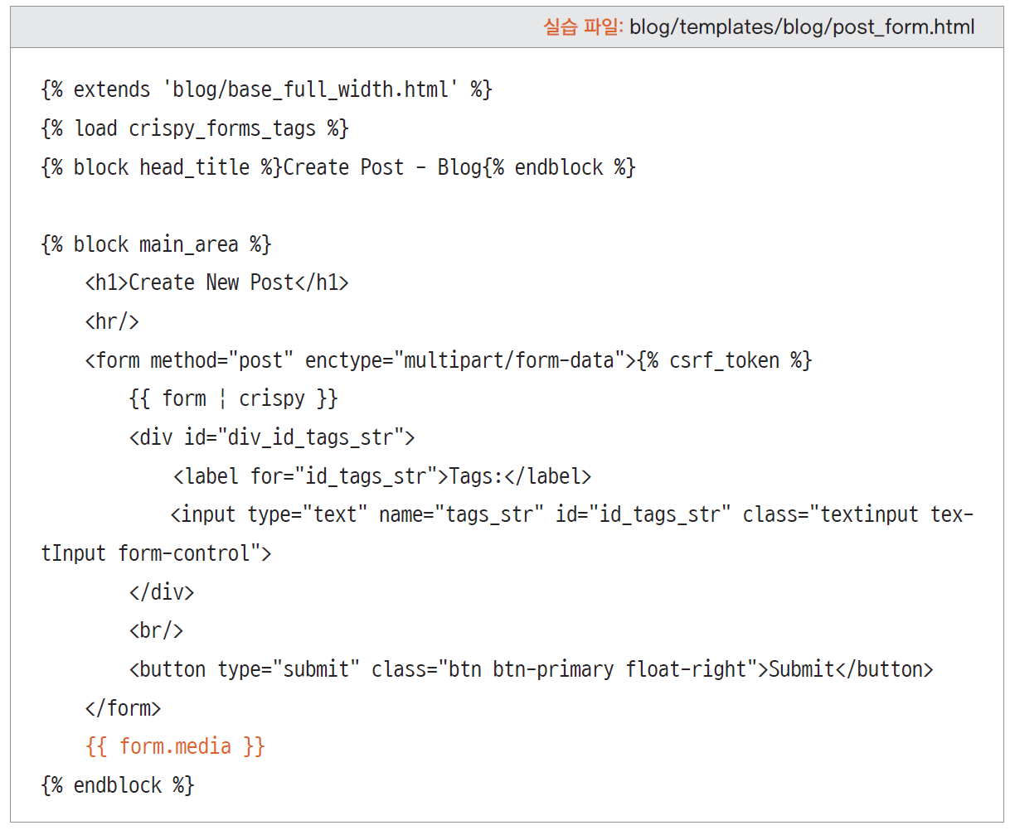
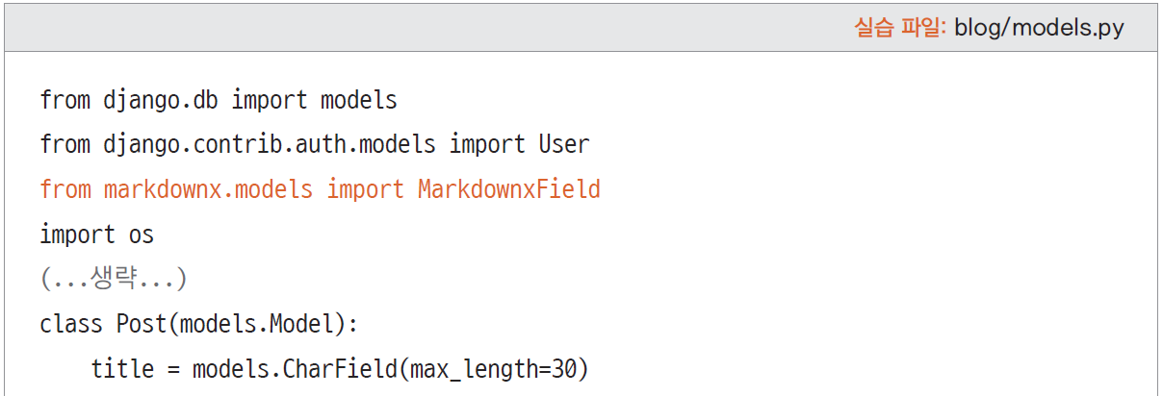
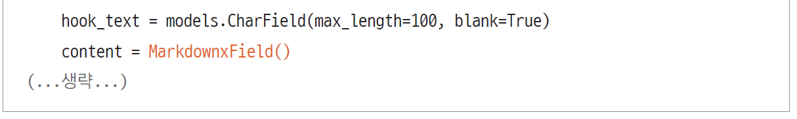
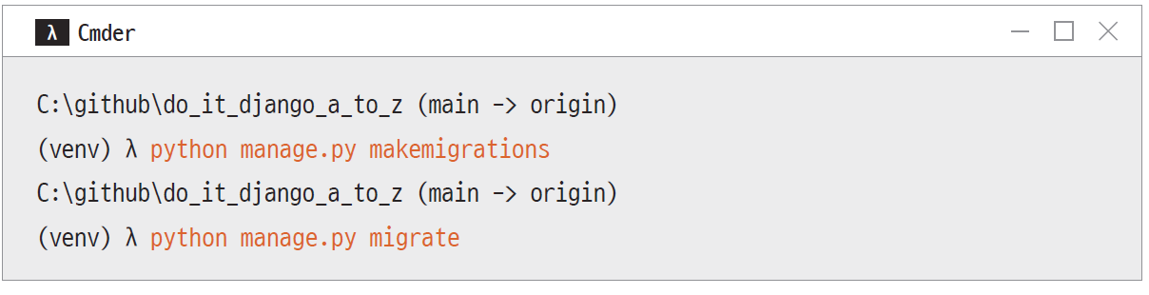
django-markdownx
models.py
Form에서 입력시 실시간으로 마크다운 보이도록 수정
TextField를 MarkdownxField로 수정
마이그레이션

Slide 33
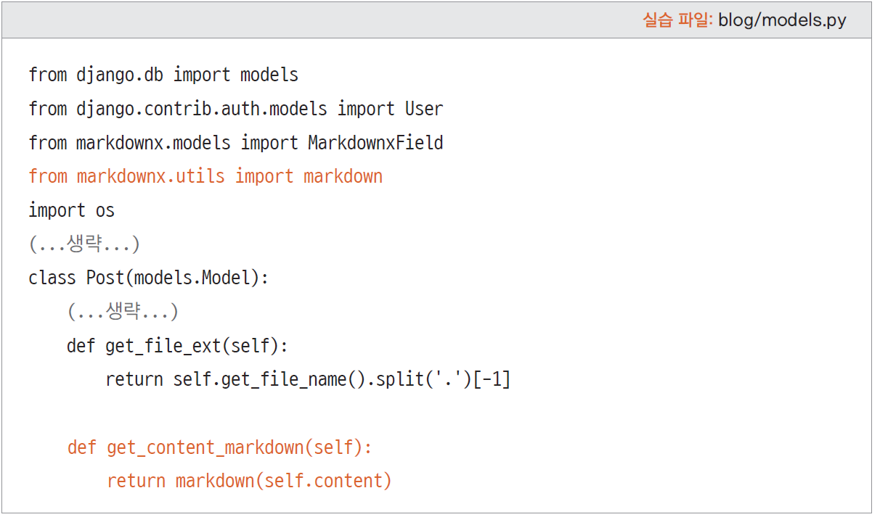
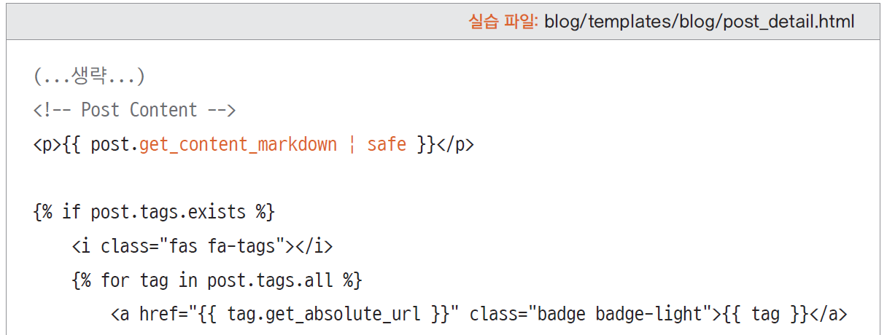
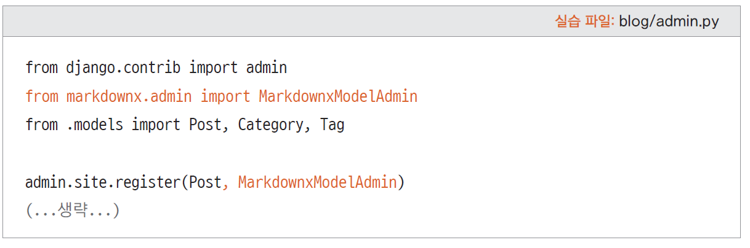
django-markdownx
models.py
템플릿에서 마크다운 렌더링
마크다운 렌더링을 위한 함수 생성
safe로 HTML 이스케이핑
admin 페이지에서 markdownx 사용 가능하도록 수정

